Slide 1
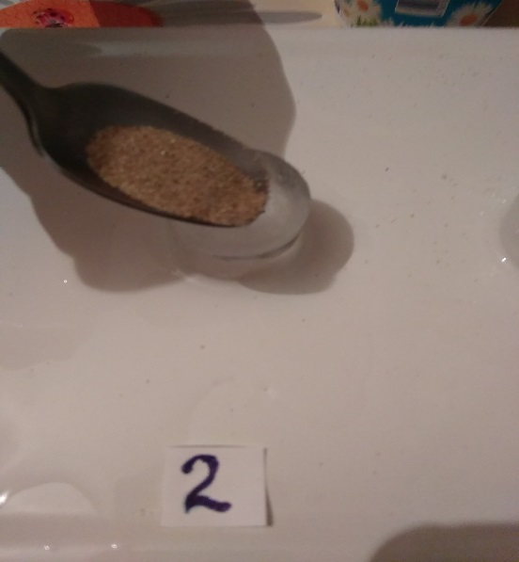
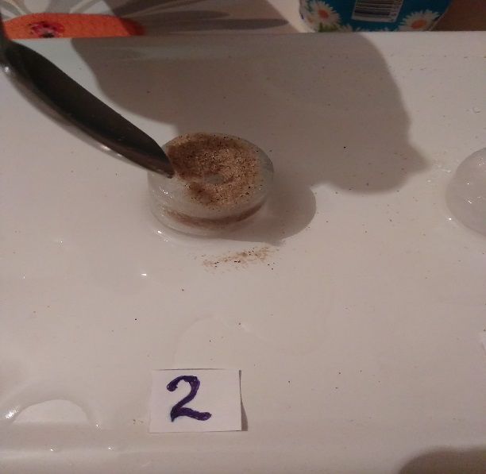
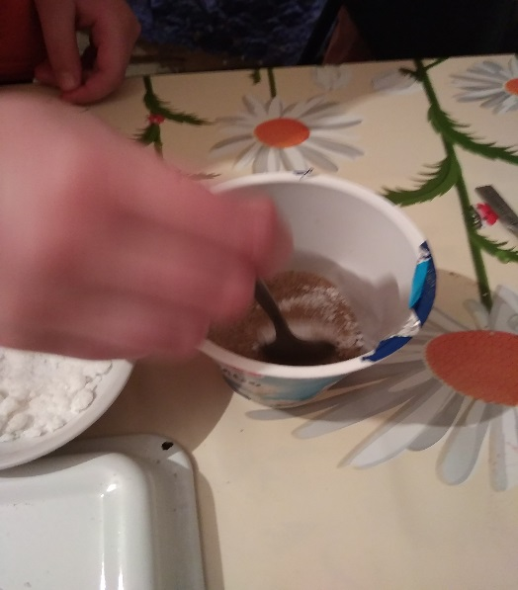
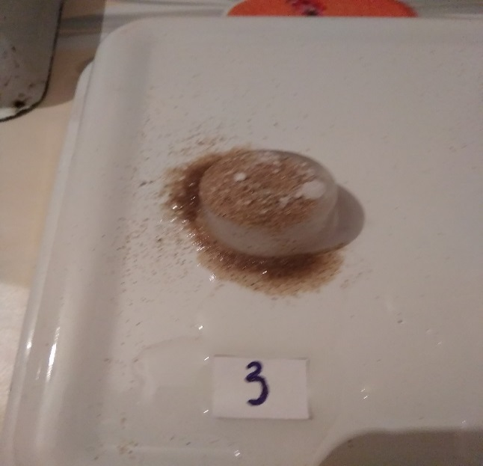
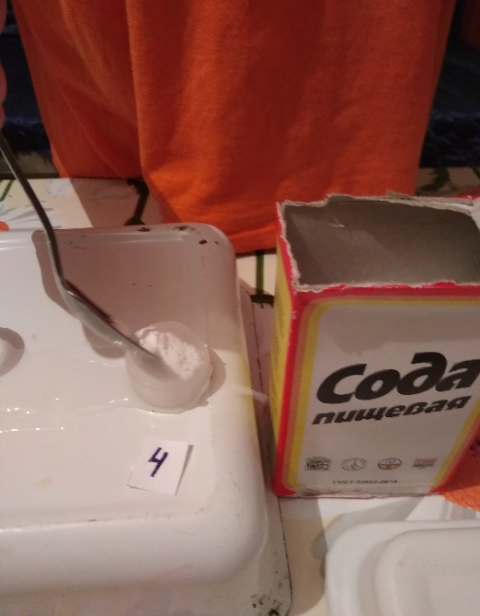
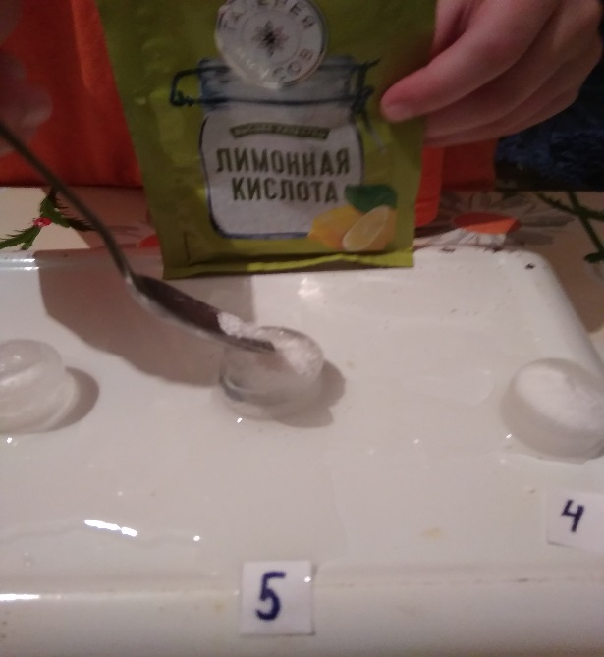
МОУ Некоузская СОШ
«Влияние пищевых продуктов на скорость таяния льда»
Возрастная категория: обучающиеся 5-7-х классов
«ЭВРИКА»

Slide 2
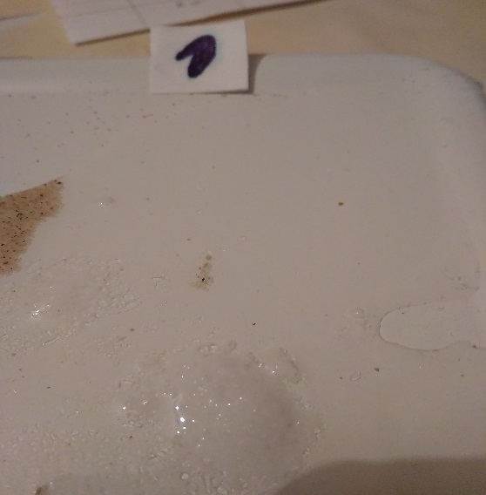
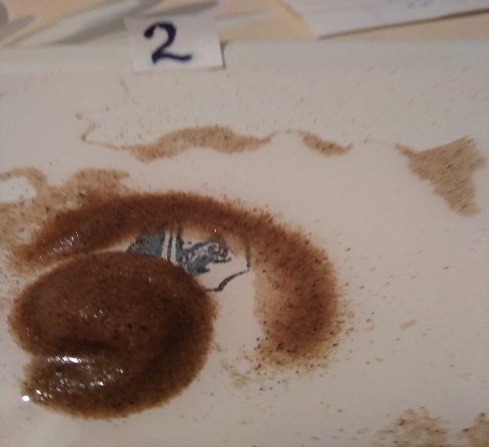
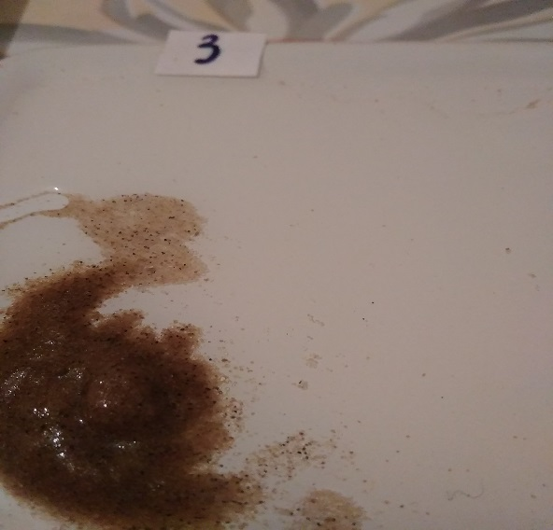
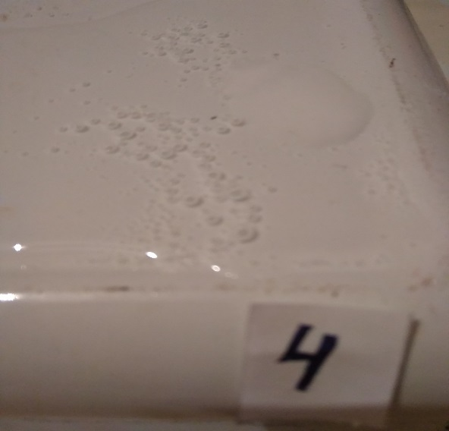
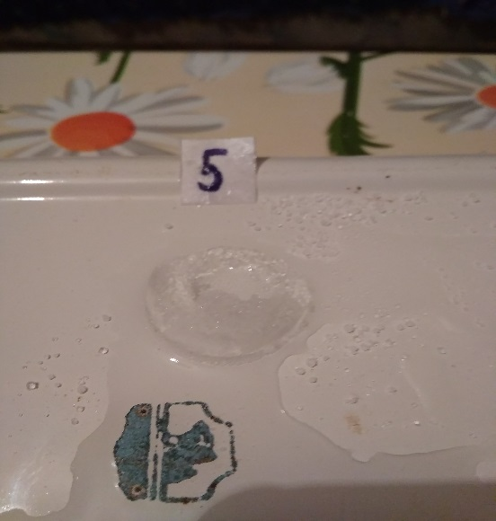
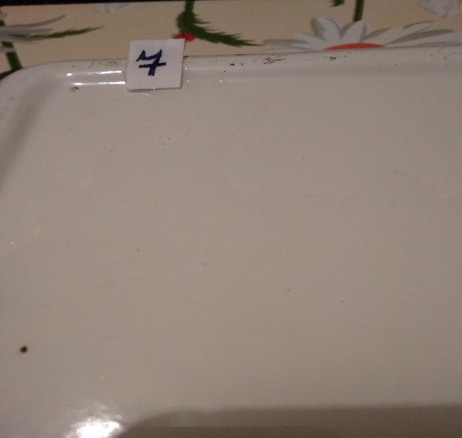

Slide 3
Таблица оформления результатов опыта 1
Реагент | Поваренная соль | Речной песок | Смесь речного песка и соли | Пищевая сода | Лимонная кислота | Пищевой краситель | Контроль-ный кубик
Время плавления льда | 5 минут | 13 минут | 7 минут | 16 минут | 14 минут | __ | 19 минут
Вывод | Добавление в снег любых пищевых добавок приводит к ускорению таяния льда. Быстрее всего лёд тает при добавлении поваренной соли. Пищевые добавки можно использовать в быту в качестве размораживателей. Смесью речного песка и поваренной соли можно посыпать дороги при гололёде

Slide 4
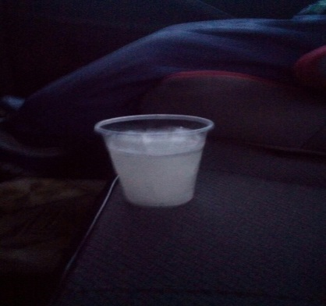
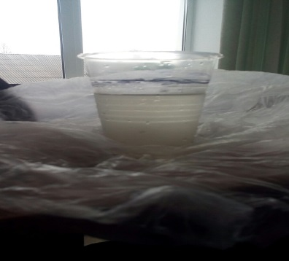
Опыт 2. Изменение объёма снега (воды) при его таянии
 | Начальный этап | Результат эксперимента
Фотография
Уровень снега(воды) | 130 мл | 110 мл
Объяснение результатов опыта | Снег просто изменил свое агрегатное состояние. И именно поэтому "уменьшился". Снежинки не могут плотно прижаться одна к другой, между ними всегда остается воздух. Поэтому и занимают большой объем. А когда эти же снежинки растают, то молекулы, из которых они состоят, теряют свою жесткую структуру. Теперь они могут сблизиться друг с другом так, что между ними не остается никаких промежутков. И поэтому они занимают меньше места.

Slide 5
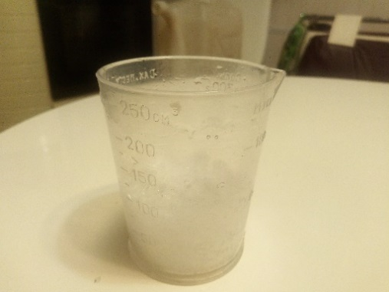
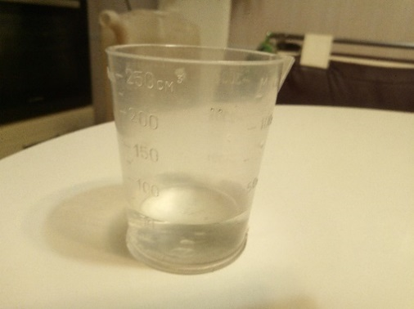
МОУ Некоузская СОШ. «Полярники»
Опыт 2. Изменение объёма снега (воды) при его таянии
 | Начальный этап | Результат эксперимента
Фотография
Уровень снега(воды) | 100 мл | 50 мл
Объяснение результатов опыта | В замерзшем состоянии вода образует кристаллическую решетку с значительными пустотами внутри, а при таянии решетка разрушается и молекулы воды заполняют пустоты, в результате чего объем уменьшается.

